Slide 1


Slide 2



آينده‌پژوهي وضعيت جمعيتي كشور

Slide 3
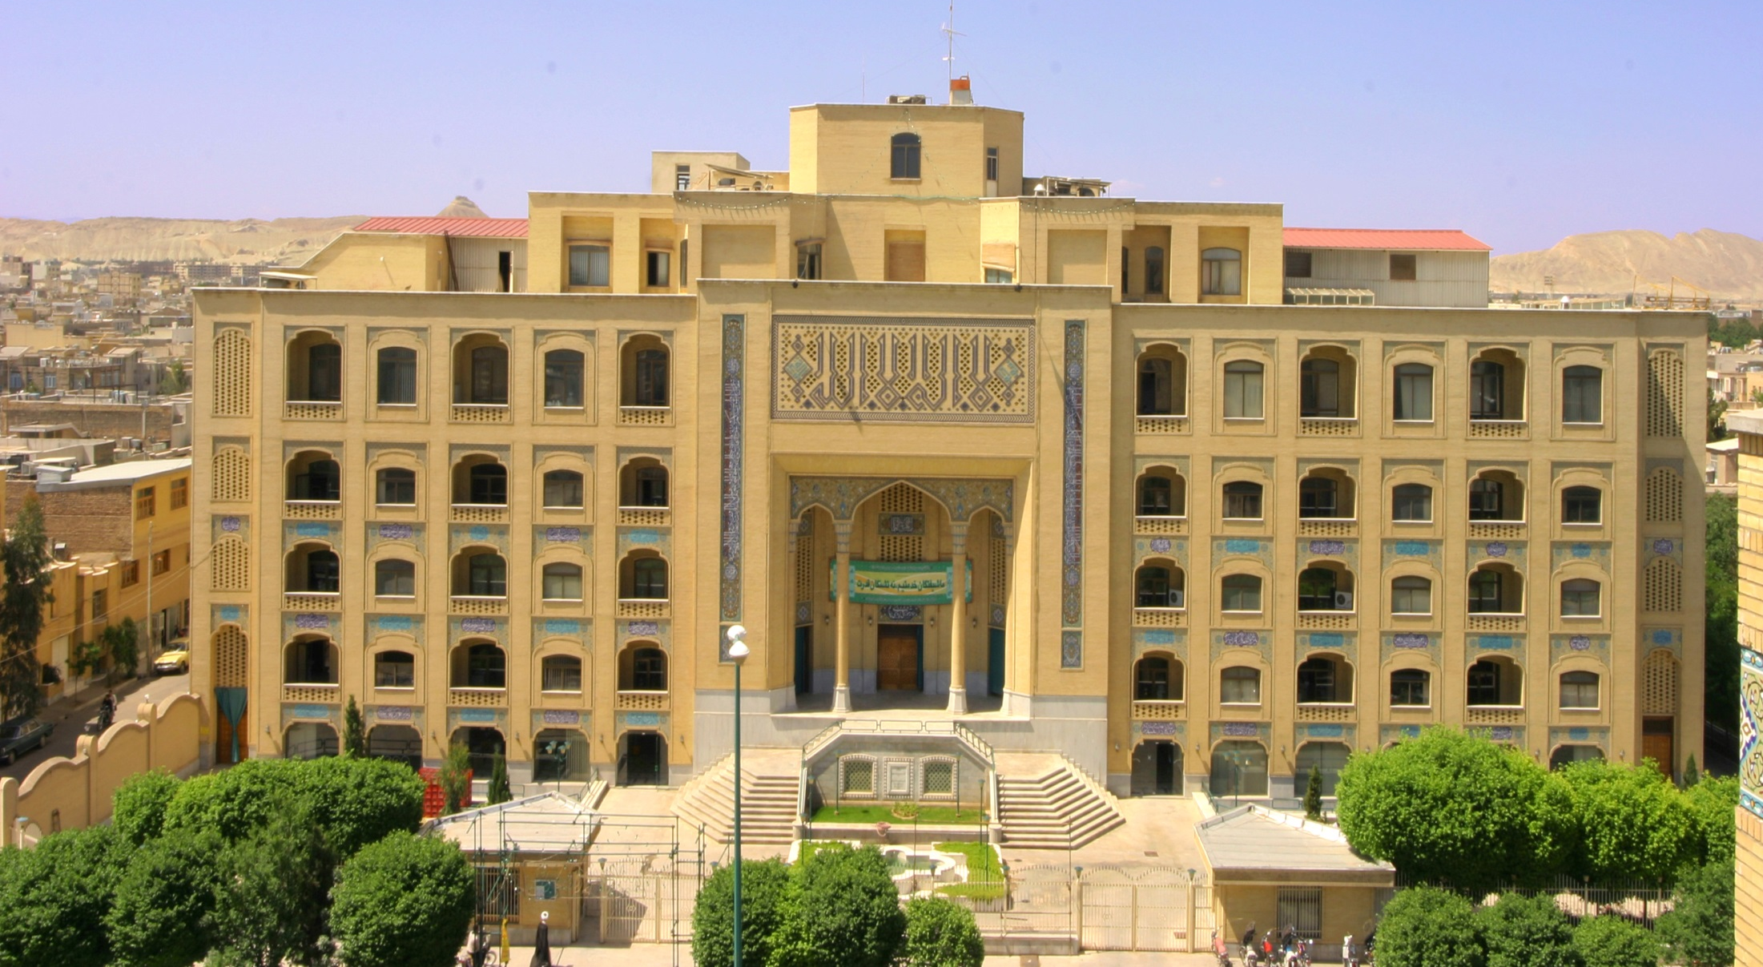
موسسه آموزشی وپژوهشی امام خمینی (ره)
اداره همایش ها ونشست های علمی
با همکاری گروه روان شناسی
02532909099 hamayesh@iki.ac.ir

Slide 4
جایگاه جهانی ایران از لحاظ جمعیتی
جمعیت جهان: حدود 7 میلیارد نفر
آخرين آمار جمعیت کشور (تا پايان شهريور 1392):
  حدود 76 میلیون و 900 هزار نفر (حدود يک درصد جمعيت جهان)
نرخ رشد جمعیت: حدود 1.3 درصد
  یعنی در حال حاضر سالانه حدود 950 هزار نفر به جمعیت کشور افزوده می‌شود
رتبه از لحاظ جمعیت:
  هجدهم در جهان
  دهم در آسیا
  سوم در منطقه (بعد از پاکستان و مصر و با اندکی اختلاف، قبل از ترکیه)

Slide 5
ترکیب جمعیت ایران
(نتايج سرشماري 1390)
  کودکان و نوجوانان (زیر 15 سال) : 23.4 درصد معادل 17.5 ميليون نفر
  جوانان (15 تا 29 ساله): 31.5 درصد معادل 23.7 ميليون نفر
  میانسالان (30 تا 64 ساله): 39.3 درصد معادل 29.5 ميليون نفر
  سالمندان (65 ساله و بیشتر): 5.7 درصد معادل 4.2 ميليون نفر
  جمعيت سالمندان مطابق تعريف وزارت بهداشت (60 ساله و بیشتر): 8.2 درصد معادل 6.2 ميليون نفر

Slide 6
سهم سنین ویژه
  سهم عمده جمعیت جوانان در معرض اشتغال، ازدواج و متقاضی مسکن (سنین 20 تا 34 سالگی): 32 درصد (حدود یک سوم جمعیت)
سهم جمعیت مولد یا بالقوه فعال از نظر اقتصادی (15 تا 64 ساله):
  71 درصد (بیش از دوسوم جمعیت - بالاترین سهم در گذار جمعیتی کشور یعنی یک فرصت طلایی یا پنجره جمعیتی برای کشور)

Slide 7
جمعيت پيش بيني شده بر‌اساس تطبيق با داده‌هاي ثبتي
سازمان ثبت احوال کشور
سال‌هاي 1390 تا 1430

Slide 8
سناريوي 1
در اين سناريو براي هرم سني فرائض و داده‌هاي زير درنظر گرفته مي‌شود:
1) استفاده از برآورد جمعيت براي سال 90
2) نرخ باروري 1/6 در سال 2011(1390) و چشم انداز براي سال 2051(1430) نرخ يک در نظر گرفته شده است. (به سمت تك فرزندي)
3) بعلت عدم وجود نرخ باروري ويژه گروه سني از الگوي UN asia استفاده شده است.
4) نسبت جنسي بدو تولد 105 در نظر گرفته شده است.
5) اميد به زندگي براي سال پايه 1390 براي مردان 71 و براي زنان 73 و براي چشم‌انداز سال 1430 عدد 75 براي مردان و 79 براي زنان در نظر گرفته شده است.
6) مدل اميد به زندگي UN General در نظر گرفته شده است.
7) بعلت نداشتن مهاجرت هاي بين المللي، مقداري در نظر گرفته نشده است.

Slide 9
تغييرات ميزان هاي جمعيتي سناريو اول

Slide 10
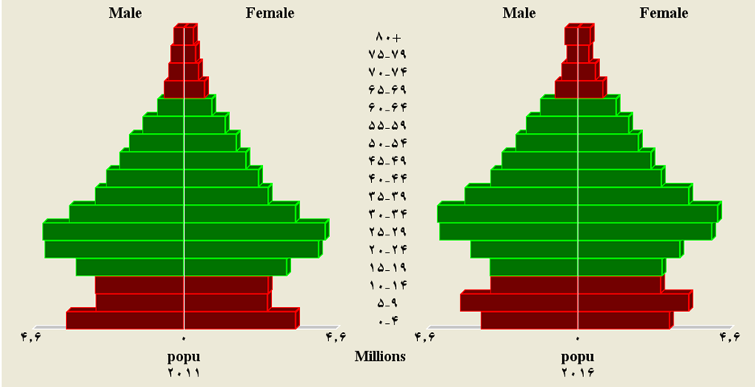
هرم سني جمعيت ايران در سال 1390(2011) و تغييرات آن در سال 2016 براي سناريو 1

Slide 11
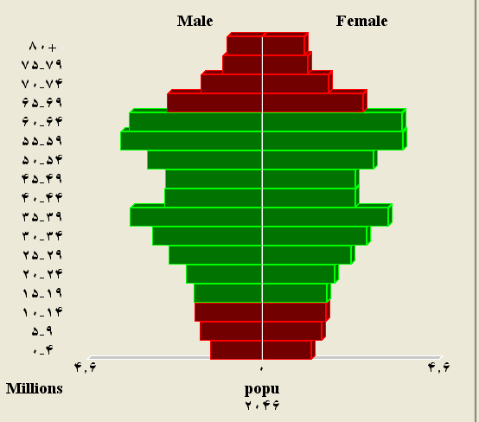
هرم سني جمعيت ايران در سال 2051 ميلادي (1430 خورشيدي) براي سناريو 1

Slide 12
سناريو2
نرخ باروري 1/6 در سال 2011(1390) و چشم انداز براي سال 2051(1430) نرخ ثابت (1/6) در نظر گرفته شده است. شايان ذکر است ساير شاخص‌ها بعلت همخواني با شاخص‌هاي جمعيتي در ايران، مانند سناريو 1 اعمال شده است.

Slide 13
تغييرات ميزان هاي جمعيتي سناريو دوم

Slide 14
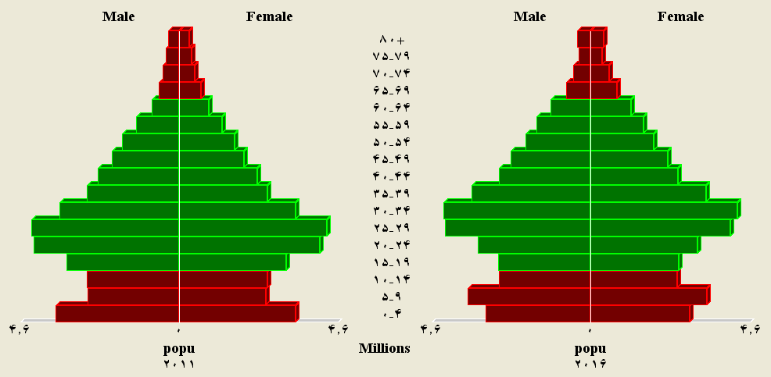
هرم سني جمعيت ايران در سال 1390(2011) و تغييرات آن در سال 2016 براي سناريو 2

Slide 15
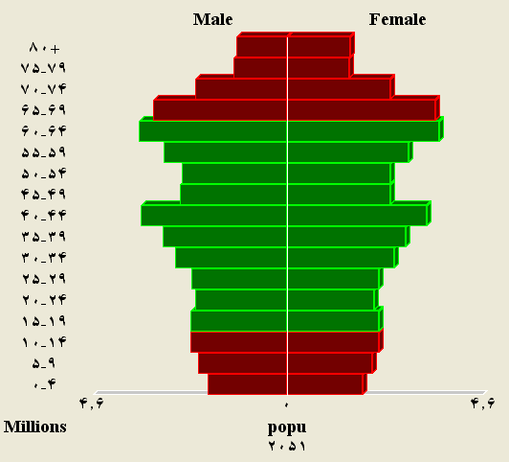
هرم سني جمعيت ايران در سال 2051 ميلادي (1430 خورشيدي) براي سناريو 2

Slide 16
سناريو3
در اين سناريو پيش فرض ها وآينده نگري دقيقاً مطابق سناريو 1در نظر گرفته شده است با اين تفاوت که نرخ باروري 1/6 در سال 2011(1390) و چشم انداز براي سال 2051(1430) نرخ (2/5) در نظر گرفته شده است

Slide 17
جدول3: تغييرات ميزان‌هاي جمعيتي سناريو سوم

Slide 18
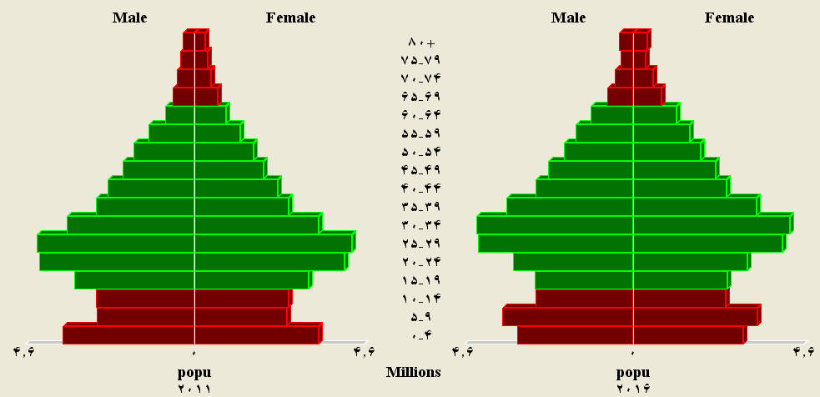
هرم سني جمعيت ايران در سال 1390(2011) و تغييرات آن در سال 2016 براي سناريو 3

Slide 19
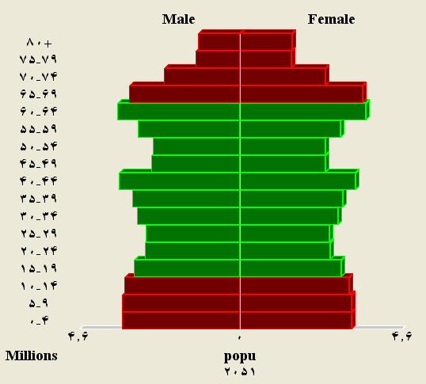
هرم سني جمعيت ايران در سال 2051 ميلادي (1430 خورشيدي) براي سناريو 3

Slide 20
پیش‌بینی ترکیب آینده جمعیت کشور در 30 سال آینده
با فرض خوش‌بینانه ثبات روند کنونی زاد و ولد و بعد خانوار (یعنی در صورت عدم کاهش بیشتر در نرخ باروری و بُعد خانوار در کشور):
  جمعیت در سال 1420 حداکثر به حدود 88 تا 90 میلیون نفر خواهد رسید و سپس روند رشد منفي آغاز خواهد شد
  سهم سالمندان بالای 65 سال در جمعیت کشور به حدود 18 الی 20 درصد خواهد رسید (یعنی تقریباً از هر پنج نفر، یک نفر سالمند خواهد بود)
  به ازای هر 10 خانوار، 7 نفر سالمند خواهیم داشت

Slide 21
پیش بینی جمعیت ایران براساس سناریوی رشد بالا سازمان ملل در سال 2010
درصد جمعيت60 سال به بالا | باروری کل | تعداد جمعیت(میلیون نفر) | سال
6.5 | -- | 65,342 | 1380
7.5 | 1.77 | 73,974 | 1390
10.1 | 1.85 | 83,433 | 1400
14.3 | 1.84 | 89,908 | 1410
20 | 1.96 | 94,747 | 1420
28.5 | 2.11 | 98,932 | 1430
29.8 | 2.23 | 100,473 | 1440
28.5 | 2.31 | 100,728 | 1450
28.4 | 2.38 | 101,723 | 1460
27.2 | 2.44 | 104,553 | 1470
26.1 | 2.48 | 109,195 | 1480
Source: World Population Prospects (The 2010 Revision),ttp://esa.un.org/unpd/wpp/index.htm

Slide 22
پیش بینی جمعیت ایران براساس سناریوی رشد متوسط سازمان ملل در سال2010
درصد جمعيت60 سال به بالا | باروری کل | تعداد جمعیت(میلیون نفر) | سال
6.5 | -- | 65,342 | 1380
7.5 | 1.77 | 73,974 | 1390
10.4 | 1.45 | 81,045 | 1400
15.3 | 1.34 | 84,439 | 1410
22 | 1.46 | 85,893 | 1420
33.1 | 1.61 | 85,344 | 1430
36.7 | 1.73 | 81,684 | 1440
37.7 | 1.81 | 76,016 | 1450
38.2 | 1.88 | 70,002 | 1460
36.2 | 1.94 | 65,353 | 1470
34.7 | 1.98 | 62,059 | 1480
Source: World Population Prospects (The 2010 Revision),ttp://esa.un.org/unpd/wpp/index.htm

Slide 23
پیش بینی جمعیت ایران براساس سناریوی رشد پايين سازمان ملل(سال 2010)
درصد جمعيت60 سال به بالا | باروری کل | تعداد جمعیت(میلیون نفر) | سال
6.5 | -- | 65342 | 1380
7.5 | 1.77 | 73974 | 1390
10.7 | 1.05 | 78657 | 1400
16.3 | 0.84 | 78985 | 1410
24.4 | 0.96 | 77392 | 1420
38.5 | 1.11 | 73214 | 1430
45.5 | 1.23 | 65880 | 1440
50.8 | 1.31 | 56414 | 1450
52.9 | 1.38 | 46417 | 1460
49.8 | 1.44 | 37998 | 1470
47.4 | 1.48 | 31397 | 1480

Slide 24
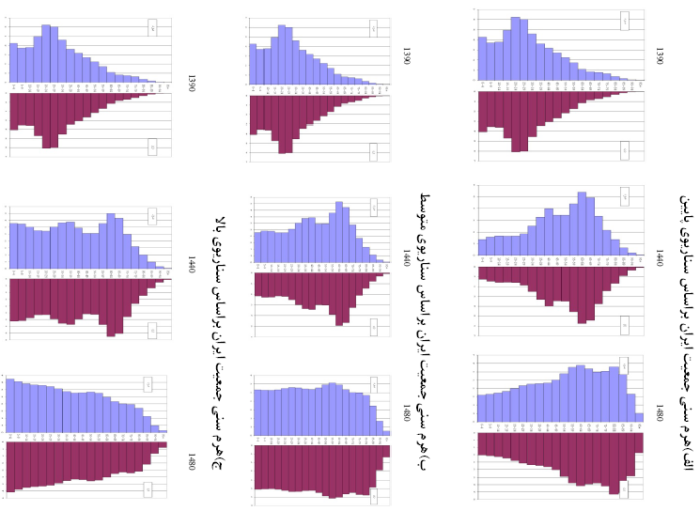
هرم هاي سني جمعیت ایران براساس سه سناریوی رشد

Slide 25
پیش بینی تعداد جمعیت ایران(میلیون نفر) براساس 3سناریوی سازمان ملل در سال2010
رشد جمعيت كشور بر اساس سه سناريوي |  |  | تعداد جمعيت كشور بر اساس سه سناريوي |  |  | سال
بالا | متوسط | کم | بالا | متوسط | کم
 |  |  | 65,342 | 65,342 | 65,342 | 1380
1.19 | 1.19 | 1.19 | 73,974 | 73,974 | 73,974 | 1390
1.14 | 0.79 | 0.43 | 83,433 | 81,045 | 78,657 | 1400
0.63 | 0.31 | -0.04 | 89,908 | 84,439 | 78,985 | 1410
0.52 | 0.14 | -0.26 | 94,747 | 85,893 | 77,392 | 1420
0.38 | -0.15 | -0.67 | 98,932 | 85,344 | 73,214 | 1430
0.09 | -0.53 | -1.17 | 100,473 | 81,684 | 65,880 | 1440
0.03 | -0.77 | -1.66 | 100,728 | 76,016 | 56,414 | 1450
0.13 | -0.82 | -1.99 | 101,723 | 70,002 | 46,417 | 1460
0.32 | -0.63 | -1.96 | 104,553 | 65,353 | 37,998 | 1470
0.46 | -0.49 | -1.87 | 109,195 | 62,059 | 31,397 | 1480
Source: World Population Prospects (The 2010 Revision),ttp://esa.un.org/unpd/wpp/index.htm

Slide 26

پیش بینی سازمان ملل از آینده جمعیت ایران

Slide 27
تحولات جمعیتی خانوارها در کشور

Slide 28
تحولات جمعیتی خانوارها در کشور
بالغ بر 21 میلیون خانوار در کشور شمارش شده است
بُعد خانوار از 4 نفر به 3.5 نفر کاهش پیدا کرده
متوسط تعداد فرزند در هر خانوار به کمتر از 2 فرزند کاهش پیدا نموده (حدود 1.7 فرزند به صورت میانگین در کل کشور)
نسبت خانوارهای یک نفره از 5.2 درصد در سال 1385 به 7.1 درصد رسیده

Slide 29
ترکیب جمعیتی خانوارها
به طور متوسط به ازای هر 10 خانوار:
  10 جوان در معرض سن ازدواج (هر خانوار یک جوان)
  5 جوان ازدواج نکرده (هر 2 خانوار یک جوان ازدواج نکرده)
  2 نفر سالمند بالای 65 سال
پیش‌بینی 30 سال آینده با ادامه روند فعلی زاد و ولد:
  به طور متوسط 7 جوان در معرض سن ازدواج به ازاي هر 10 خانواده با فرض عدم افزايش الگوي سني ازدواج (0.7 سرانه فعلي هر خانوار)
  به طور متوسط 7 نفر سالمند بالای 65 سال به ازای هر 10 خانوار (3.5 برابر سرانه فعلی هر خانوار)

Slide 30
ترکیب جمعیتی خانوارها
به طور متوسط به ازای هر 10 خانوار:
  10 جوان در معرض سن ازدواج (هر خانوار یک جوان)
  5 جوان ازدواج نکرده (هر 2 خانوار یک جوان ازدواج نکرده)
  2 نفر سالمند بالای 65 سال
پیش‌بینی 30 سال آینده با ادامه روند فعلی زاد و ولد:
  به طور متوسط 7 جوان در معرض سن ازدواج به ازاي هر 10 خانواده با فرض عدم افزايش الگوي سني ازدواج (0.7 سرانه فعلي هر خانوار)
  به طور متوسط 7 نفر سالمند بالای 65 سال به ازای هر 10 خانوار (3.5 برابر سرانه فعلی هر خانوار)

Slide 31
ميزان باروري كل در ايران
(متوسط تعداد فرزندان زنده به دنيا آورده هر مادر)

Slide 32
ميزان باروري كل در ايران
(متوسط تعداد فرزندان زنده به دنيا آورده هر مادر)
گروه سني | سال 1390
 | متولدين جاري | جمعيت | ميزان باروري ويژه سني
15-19 | 108900 | 3249881 | 33.50892
20-24 | 358225 | 4255782 | 84.17372
25-29 | 428357 | 4466388 | 95.9068
30-34 | 282504 | 3534055 | 79.93764
35-39 | 117996 | 2687529 | 43.90501
40-44 | 26140 | 2377831 | 10.99321
45-49 | 1921 | 1970825 | 0.974719
ميزان باروري كل (TFR) |  |  | 1.74

Slide 33
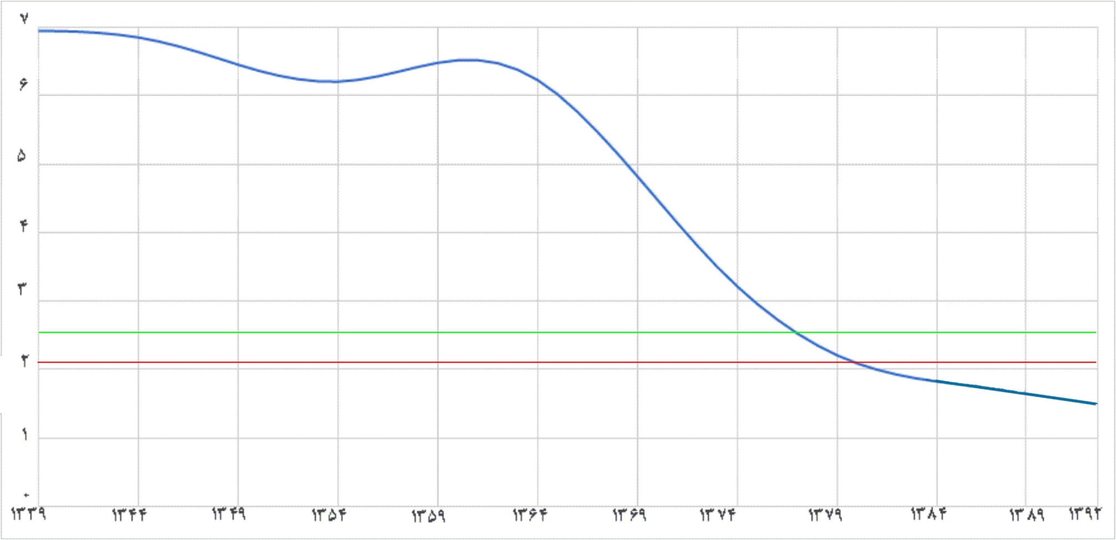
  نرخ باروری جایگزین:حداقل نرخ باروری برای حفظ جمعیت یک کشور
  حداقل میزان جایگزینی والدین(2نفر) با درنظر گرفتن حوادث مختلف(0.1+)
  نرخ باروری کمتر از 2.1 (سطح جایگزینی) = کاهش تدریجی جمعیت و نهایتاً انقراض نسل
سقوط آزاد
حداقل سطح مطلوب 2.5
سطح جایگزینی
1392
1/5

Slide 34
نتایج پیش بینی شاخص‌های جمعیتي ایران براساس ادامه روند گذشته و تثبیت نرخ باروری از سال 1410 تا 1470
میزان باروری سال پایه 1/8فرزند
سال پیش بینی | تعداد جمعيت | درصد رشد سالانه جمعیت | تعداد موالید (به میلیون) | تعداد جمعیت 60 ساله و بیشتر | تعداد جمعیت 15 -64 ساله | میزان خام موالید | میزان باروری کل | میزان خام مرگ ومیر | میزان تجدید نسل خالص | میزان امید زندگی
1385 | 70.50 | 1.30 | 1.31 | 5.12 | 49.16 | 18.6 | 1.8 | 5.6 | 0.83 | 72.1
1390 | 75.14 | 1.28 | 1.34 | 5.67 | 53.86 | 18.4 | 1.71 | 5.6 | 0.80 | 73.3
1395 | 79.49 | 1.12 | 1.30 | 6.88 | 56.97 | 16.8 | 1.62 | 5.5 | 0.76 | 73.8
1400 | 82.78 | 0.80 | 1.12 | 8.57 | 59.23 | 13.8 | 1.53 | 5.7 | 0.72 | 74.4
1405 | 84.88 | 0.50 | 0.93 | 10.51 | 61.79 | 11.1 | 1.44 | 6.1 | 0.68 | 74.9
1410 | 86.06 | 0.27 | 0.81 | 12.85 | 63.66 | 9.5 | 1.35 | 6.8 | 0.63 | 75.4
1415 | 86.61 | 0.13 | 0.78 | 15.29 | 63.94 | 9.1 | 1.35 | 7.8 | 0.63 | 75.9
1420 | 86.57 | 0.01- | 0.77 | 18.68 | 62.69 | 9 | 1.35 | 9.1 | 0.64 | 76.4
1425 | 85.69 | 0.2- | 0.72 | 23.1 | 59.42 | 8.4 | 1.35 | 10.5 | 0.64 | 76.9
1430 | 83.85 | 0.43- | 0.64 | 26.54 | 54.54 | 7.6 | 1.35 | 12.0 | 0.64 | 77.4
1435 | 81.07 | 0.67- | 0.57 | 27.53 | 50.00 | 7 | 1.35 | 13.7 | 0.64 | 77.9
1440 | 77.52 | 0.90- | 0.52 | 26.84 | 47.05 | 6.6 | 1.35 | 15.6 | 0.64 | 78.4
1445 | 73.29 | 1.12- | 0.49 | 25.56 | 44.78 | 6.6 | 1.35 | 17.8 | 0.64 | 79.0
1450 | 68.68 | 1.30- | 0.46 | 24.95 | 42.21 | 6.6 | 1.35 | 19.6 | 0.64 | 79.5
1455 | 64.21 | 1.35- | 0.43 | 24.47 | 38.55 | 6.5 | 1.35 | 19.9 | 0.65 | 80.0
1460 | 60.17 | 1.30- | 0.39 | 23.81 | 34.94 | 6.3 | 1.35 | 19.3 | 0.65 | 80.05
1465 | 56.43 | 1.28- | 0.35 | 22.73 | 32.00 | 6.1 | 1.35 | 19.0 | 0.65 | 81.0
1470 | 52.73 | 1.36- | 0.33 | 21.29 | 29.72 | 6.1 | 1.35 | 19.6 | 0.65 | 81.5

Slide 35
نتایج پیش بینی شاخص‌های جمعیتي ایران براساس ادامه روند گذشته بین سال های 1385 تا 1425
میزان باروری سال پایه : 1/96 فرزند
سال پیش بینی | تعداد جمعيت | درصد رشد سالانه جمعیت | تعداد موالید (به میلیون) | تعداد جمعیت 60 ساله و بیشتر | تعداد جمعیت 15 -64 ساله | میزان خام موالید | میزان باروری کل | میزان خام مرگ ومیر | میزان تجدید نسل خالص | میزان امید زندگی
1385 | 70.50 | 1.45 | 1.42 | 5.12 | 49.16 | 20.1 | 1.96 | 5.6 | 0.90 | 72.1
1390 | 75.14 | 1.27 | 1.33 | 5.66 | 53.86 | 18.3 | 1.545 | 5.6 | 0.72 | 73.3
1395 | 79.06 | 1.02 | 1.21 | 6.84 | 56.98 | 15.7 | 1.50 | 5.5 | 0.70 | 73.8
1400 | 82.09 | 0.75 | 1.06 | 8.49 | 59.23 | 13.2 | 1.45 | 5.7 | 0.68 | 74.4
1405 | 83.99 | 0.46 | 0.89 | 10.40 | 61.79 | 10.7 | 1.40 | 6.1 | 0.66 | 74.9
1410 | 85.05 | 0.25 | 0.79 | 12.70 | 63.24 | 9.3 | 1.35 | 6.8 | 0.63 | 75.4
1415 | 85.54 | 0.12 | 0.77 | 15.11 | 63.25 | 9.0 | 1.35 | 7.9 | 0.63 | 75.9
1420 | 85.40 | 0.03- | 0.76 | 18.47 | 61.8 | 8.9 | 1.35 | 9.2 | 0.64 | 76.4
1425 | 84.42 | 0.23- | 0.70 | 22.81 | 58.42 | 8.3 | 1.35 | 10.6 | 0.64 | 76.9
1430 | 82.46 | 0.47- | 0.62 | 26.25 | 53.48 | 7.4 | 1.35 | 12.1 | 0.64 | 77.4
1435 | 79.57 | 0.71- | 0.55 | 27.22 | 48.84 | 6.8 | 1.35 | 13.9 | 0.64 | 77.9
1440 | 75.94 | 0.94- | 0.51 | 26.54 | 45.79 | 6.5 | 1.35 | 15.9 | 0.64 | 78.4
1445 | 71.66 | 1.16- | 0.48 | 25.28 | 43.4 | 6.6 | 1.35 | 18.2 | 0.64 | 79.0
1450 | 67.02 | 1.34- | 0.45 | 24.94 | 40.74 | 6.6 | 1.35 | 20.0 | 0.64 | 79.5
1455 | 62.51 | 1.39- | 0.42 | 24.09 | 37.02 | 6.5 | 1.35 | 20.4 | 0.64 | 80.0
1460 | 58.44 | 1.35- | 0.38 | 23.20 | 33.75 | 6.3 | 1.35 | 19.7 | 0.65 | 80.5
1465 | 54.69 | 1.33- | 0.34 | 21.99 | 31.00 | 6.1 | 1.35 | 19.4 | 0.65 | 81.0
1470 | 51.01 | 1.39- | 0.32 | 20.51 | 28.85 | 6.1 | 1.35 | 20.0 | 0.65 | 81.5

Slide 36
صفحه 41

Slide 37
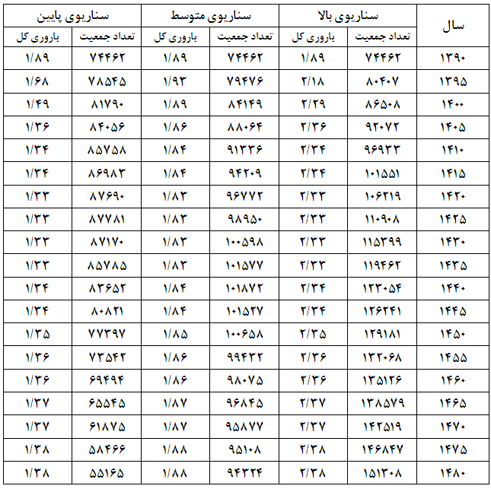
تعداد جمعیت و میزان باروری کل ایران بر اساس سناریوهای مختلف سازمان ملل متحد (بالا، متوسط و پایین)،(سال2012)
Source: Population Division of the Department of Economic and Social Affairs of the United Nations Secretariat,
World Population Prospects: The 2012 Revision, http://esa.un.org/unpd/wpp/index.htm

Slide 38
میزان باروری کل کشورهای منتخب از سال 2005 تا 2100 بر اساس سناریوی کم و متوسط
Iran |  | United Kingdom |  | United States |  | France |  | Japan |  | Germany |  | Period
Low | Medium | Low | Medium | Low | Medium | Low | Medium | Low | Medium | Low | Medium
1.77 | 1.77 | 1.83 | 1.83 | 2.07 | 2.07 | 1.97 | 1.97 | 1.32 | 1.32 | 1.36 | 1.36 | 2005-2010
1.34 | 1.59 | 1.62 | 1.87 | 1.83 | 2.08 | 1.74 | 1.99 | 1.17 | 1.42 | 1.21 | 1.46 | 2010-2015
1.05 | 1.45 | 1.5 | 1.9 | 1.68 | 2.08 | 1.6 | 2 | 1.11 | 1.51 | 1.15 | 1.55 | 2015-2020
0.86 | 1.36 | 1.43 | 1.93 | 1.58 | 2.08 | 1.52 | 2.02 | 1.08 | 1.58 | 1.12 | 1.62 | 2020-2025
0.84 | 1.34 | 1.45 | 1.95 | 1.58 | 2.08 | 1.53 | 2.03 | 1.15 | 1.65 | 1.19 | 1.69 | 2025-2030
0.88 | 1.38 | 1.47 | 1.97 | 1.59 | 2.09 | 1.54 | 2.04 | 1.21 | 1.71 | 1.24 | 1.74 | 2030-2035
0.96 | 1.46 | 1.49 | 1.99 | 1.59 | 2.09 | 1.55 | 2.05 | 1.26 | 1.76 | 1.29 | 1.79 | 2035-2040
1.04 | 1.54 | 1.5 | 2 | 1.59 | 2.09 | 1.55 | 2.05 | 1.3 | 1.8 | 1.33 | 1.83 | 2040-2045
1.11 | 1.61 | 1.52 | 2.02 | 1.59 | 2.09 | 1.56 | 2.06 | 1.34 | 1.84 | 1.37 | 1.87 | 2045-2050
1.17 | 1.67 | 1.53 | 2.03 | 1.59 | 2.09 | 1.56 | 2.06 | 1.37 | 1.87 | 1.4 | 1.9 | 2050-2055
1.23 | 1.73 | 1.54 | 2.04 | 1.59 | 2.09 | 1.57 | 2.07 | 1.4 | 1.9 | 1.43 | 1.93 | 2055-2060
1.27 | 1.77 | 1.54 | 2.04 | 1.59 | 2.09 | 1.57 | 2.07 | 1.43 | 1.93 | 1.45 | 1.95 | 2060-2065
1.31 | 1.81 | 1.55 | 2.05 | 1.6 | 2.1 | 1.58 | 2.08 | 1.45 | 1.95 | 1.47 | 1.97 | 2065-2070
1.35 | 1.85 | 1.56 | 2.06 | 1.6 | 2.1 | 1.58 | 2.08 | 1.47 | 1.97 | 1.49 | 1.99 | 2070-2075
1.38 | 1.88 | 1.56 | 2.06 | 1.6 | 2.1 | 1.58 | 2.08 | 1.49 | 1.99 | 1.5 | 2 | 2075-2080
1.41 | 1.91 | 1.57 | 2.07 | 1.6 | 2.1 | 1.59 | 2.09 | 1.5 | 2 | 1.52 | 2.02 | 2080-2085
1.44 | 1.94 | 1.57 | 2.07 | 1.6 | 2.1 | 1.59 | 2.09 | 1.52 | 2.02 | 1.53 | 2.03 | 2085-2090
1.46 | 1.96 | 1.58 | 2.08 | 1.6 | 2.1 | 1.59 | 2.09 | 1.53 | 2.03 | 1.54 | 2.04 | 2090-2095
1.48 | 1.98 | 1.58 | 2.08 | 1.6 | 2.1 | 1.59 | 2.09 | 1.54 | 2.04 | 1.55 | 2.05 | 2095-2100

Slide 40
نیروی در سن کار

Slide 41
کاهش نیروی در سن کار
تحقیقات نشان می دهد که ازمیان گروههای مختلف سنی، گروه سنی 15 تا 65 سال اثرات مثبت و گروه سنی کمتر از 15 سال و جمعیت بالای 65 سال اثرات منفی بر تولید ناخالص داخلی بر جای می گذارند ، به گونه ای که یک درصد افزایش در هر یک از این متغیر ها به ترتیب منجر به کاهش 0/64 و 1/56 درصدی در تولید ناخالص داخلی می شوند، البته مشخص است که اثرات منفی جمعیت بالای 65 سال به مراتب بیشتر از اثرات منفی جمعیت کمتراز 15 سال است. از طرف دیگر جمعیت 15 تا 64 سال که جمعیت فعال محسوب می شود رابطه مثبتی با تولید ناخالص داخلی می شود.
جامعه ای که اکنون به آثار علمی آن می بالیم و موجب کشف و ابداع بسیاری از علوم و پیشرفتهای شگرف علمی شده است، از ثمرات همین افزایش جمعیت در سنین کار است که غربی ها ما را از آن بر حذر می دارند .
Notes:
نامه انجمن جمعیت شناسی ایران،سال چهارم، شماره 7، تابستان 1388،ص 7و فصلنامه جمعیت شماره 80 تابستان 1391 ص17

Slide 42
تحولات درصد جمعيت در سن كار(64- 15 ساله) در ايران تا سال 1405
سال | جمعیت کل | شهري | روستايي
1385 | 69.73 | 71.52 | 65.84
1390 | 70.96 | 72.29 | 68.03
1395 | 69.88 | 71.09 | 67.20
1400 | 68.54 | 69.64 | 66.18
1405 | 69.47 | 70.28 | 67.85
تغييرات به درصد | 0.37- | 1.73- | 3.05+
منبع: زنجاني و ديگران،1389

Slide 43
تغییرات نرخ های باروری و بیکاری جمعیت طی سال های 90 - 1365
بیکاری {1390} | بیکاری {1385} | باروری {1390} | باروری {1385} | باروری {1365} | استان ها
11.7 | 11.4 | 1.13 | 1.33 | 4.85 | گيلان
12.5 | 13 | 1.3 | 1.5 | 5.05 | تهران
12.8 | 10.6 | 1.43 | 1.63 | 5.63 | سمنان
7.9 | 8 | 1.19 | 1.39 | 5.88 | مازندران
9.8 | 12.5 | 1.38 | 1.58 | 6.18 | مركزي
14.8 | 11 | 1.35 | 1.55 | 6.22 | اصفهان
10.1 | 10 | 2.1 | 2.3 | 6.35 | آذربايجان غربي
8.8 | 5.3 | 1.46 | 1.66 | 6.41 | آذربايجان شرقي
13.8 | 16.5 | 1.4 | 1.6 | 6.64 | كرمانشاه
7.4 | 7.4 | 1.74 | 1.94 | 6.87 | يزد
20.6 | 13.7 | 1.43 | 1.63 | 6.87 | فارس
10.6 | 13.5 | 1.37 | 1.57 | 7.01 | همدان
8.1 | 11.6 | 1.5 | 1.7 | 7.14 | زنجان
8.9 | 8.6 | 1.79 | 1.99 | 7.25 | خراسان
13.8 | 13.4 | 1.9 | 2.1 | 7.31 | كرمان
11.7 | 10.5 | 1.89 | 2.09 | 7.39 | بوشهر
9.7 | 12.8 | 1.85 | 2.05 | 7.4 | خوزستان
17.3 | 16.2 | 1.59 | 1.79 | 7.44 | لرستان
12.4 | 10.6 | 1.64 | 1.84 | 7.55 | كردستان
12.3 | 12.5 | 1.7 | 1.9 | 7.89 | چهارمحال و بختياري
12 | 7.7 | 2.25 | 2.45 | 7.97 | هرمزگان
16.7 | 13.6 | 1.52 | 1.72 | 8.16 | ايلام
9.6 | 10.9 | 3.37 | 3.57 | 8.66 | سيستان و بلوچستان
19.2 | 15.5 | 1.89 | 2.09 | 8.81 | کهگيلويه و بويراحمد
12.2 | 11.2 | 1.69 | 1.89 | 6.44 | كل کشور
ضریب همبستگی میزان باروری سال 1365 ومیزان بیکاری در سال 1390 R=.25

Slide 44
مقایسه نرخ بیکاری در ایران با کشورهای مختلف دنیا
2008{1387} | 2007{1386} | 2006{1385} | 2005{1384} | کشورها
10.4 | 10.5 | 11.3 | 11.5 | ایران
8.4 | 9.1 | 10.3 | 11.2 | اندونزی
4.2 | 4 | 4.1 | 4.2 | چین
6.3 | 6.1 | 7.2 | 7.2 | روسیه
5.2 | 5.3 | 6.2 | 7.7 | پاکستان
 |  |  | منبع : دفتر بین المللی کار 2011

Slide 45


Slide 46
سالمندی جمعیت

Slide 47
از دیگر ویژگی های گذار دوم جمعیتی، که ما در آستانه آن هستیم ، افزایش میانگین سنی و سالمندی است.کاهش مداوم باروری همراه با افزایش امید زندگی، افزایش جمعیت سالمندان را به دنبال دارد. این رشد در جوامعی که گذار جمعیتی را زودتر آغاز کرده اند با سرعت بیشتری رخ می دهد. در صورتی که افت اساسی باروری در بلند مدت استمرار یابد، جمعیت های سالمند بدون پشتوانه حمایت نسلی خواهند ماند، اما اگر باروری در سطح مطلوبی باشد، نه تنها حمایت های بین نسلی خانوادگی تقویت خواهد شد، بلکه فشار اقتصادی کمتری بر بخش های تامین اجتماعی، صندوق های بازنشستگی خواهد آمد.
Notes:
نامه انجمن جمعیت شناسی ایران،سال چهارم، شماره 7، تابستان 1388،ص 82

Slide 48
تغییرات میانه سنی جمعیت در ایران و مقایسه آن با سایرمناطق مختلف جهان
منبع: بخش جمعیت سازمان ملل متحد، بازنگری شده 2012

Slide 50
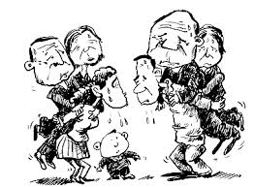
در برخی از کشورها مانند ژاپن که با سالمندی جمعیت مواجه هستند ازدیاد مستمر جمعیتی که حق بازنشستگی پرداخت نمی کنند نگرانی هایی را برای دولت فراهم آورده است، لذا این امر بار اقتصادی و بهداشتی بیشتری را برای دولت ها به همراه دارد . در سال 1994 ژاپن به عنوان یک جمعیت سالخورده 6/5 درصد از تولید ناخالص داخلی خود را صرف هزینه های درمانی سالمندان کشور نموده است. اساسا در برنامه ریزی ها هم تعداد سالمندان و هم نسبت سالمندان در کل جمعیت باید مورد توجه قرار گیرند به ویژه در سیاست گذاری های کلان ملی،تعداد افراد متخصص طب سالمندان، کمک های بهداشتی و تعداد خانه های سالمندی مورد نیاز برای آینده است و نسبت سالمندان در یک جمعیت بیان کننده تعداد افراد مورد نیاز در سنین کار و فعالیت برای ارائه حمایت های مالی به اشخاص سالمند و تعداد مددکاران و افراد متخصص طب سالمندی و پرسنل مورد نیاز برای آموزش و فعالیت در خانه های سالمندی است .

Slide 51
پیش بینی جمعیت بالاي 60 سال ایران براساس سناریوی رشد پايين ، متوسط و بالاسازمان ملل(سال 2009)

Slide 52
زنانه شدن سالمندی در کشورهای مختلف جهان (نسبت جنسی 60 سال به بالا)
سطح توسعه | نام کشور | جنس | 1355 | 1380 | 1405 | 1430 | 1455 | 1480
کشورهای در حال توسعه | ایران | مرد | 8/4 | 6/6 | 3/12 | 6/31 | 8/35 | 2/32
 |  | زن | 2/5 | 3/6 | 13 | 5/34 | 6/40 | 1/37
 |  | نسبت جنسی | 99 | 106 | 95 | 88 | 83 | 83
 | ترکیه | مرد | 1/6 | 2/7 | 13 | 7/23 | 5/30 | 3/32
 |  | زن | 8/6 | 3/8 | 6/15 | 2/28 | 2/35 | 6/36
 |  | نسبت جنسی | 92 | 87 | 82 | 83 | 85 | 87
 | کره جنوبی | مرد | 5/4 | 2/9 | 7/24 | 5/35 | 6/34 | 5/33
 |  | زن | 7/6 | 3/13 | 7/29 | 2/42 | 1/40 | 3/38
 |  | نسبت جنسی | 69 | 70 | 82 | 81 | 84 | 86
 | مصر | مرد | 5 | 2/6 | 4/10 | 6/18 | 5/26 | 4/31
 |  | زن | 9/5 | 3/7 | 4/12 | 7/21 | 5/30 | 5/35
 |  | نسبت جنسی | 86 | 86 | 84 | 86 | 86 | 87
کشورهای توسعه یافته | المان | مرد | 4/16 | 9/19 | 6/31 | 6/35 | 7/31 | 5/31
 |  | زن | 1/24 | 7/26 | 3/35 | 3/39 | 9/35 | 9/35
 |  | نسبت جنسی | 61 | 71 | 86 | 86 | 84 | 85
 | انگلستان | مرد | 6/16 | 5/18 | 2/24 | 6/27 | 7/30 | 7/31
 |  | زن | 6/22 | 9/22 | 9/27 | 6/31 | 3/33 | 5/34
 |  | نسبت جنسی | 70 | 77 | 86 | 88 | 93 | 93
 | ژاپن | مرد | 4/10 | 8/20 | 2/31 | 9/33 | 8/27 | 1/27
 |  | زن | 9/12 | 7/25 | 5/37 | 40 | 2/33 | 2/31
 |  | نسبت جنسی | 78 | 77 | 78 | 85 | 81 | 84
 | فرانسه | مرد | 2/15 | 9/17 | 3/25 | 9/27 | 2/29 | 3/31
 |  | زن | 2/21 | 2/23 | 2/30 | 33 | 2/33 | 35
 |  | نسبت جنسی | 69 | 73 | 80 | 82 | 87 | 89

Slide 53
مراحل سالمندي جمعيت و مدت زمان عبور از يك مرحله به مرحله بعدي
ردیف | کشورها | مرحله اول سالمندشدن (%14-7) | مرحله دوم سالمند شده (%21-14) | مرحله سوم فوق سالمندی(انفجار سالمندان)(+%21) | مدت زمان عبور از یک مرحله به مرحله دیگر
 |  |  |  |  | مرحله اول به دوم | مرحله دوم به سوم
1 | ژاپن | 1995-1970 | 2010-1995 | 2010 | 25 | 15
2 | آلمان | 1970-1940 | 2015-1970 | 2015 | 40 | 45
3 | فرانسه | 1990-1940 | 2020-1990 | 2020 | 60 | 30
4 | بریتانیا | 1975-1940 | 2030-1975 | 2030 | 45 | 55
5 | کره جنوبی | 2015-2000 | 2025-2015 | 2025 | 15 | 10
6 | ایران | 2040-2020 | 2050-2040 | 2050 | 20 | 10
7 | ترکیه | 2040-2015 | 2055-2040 | 2055 | 25 | 15
8 | مصر | 2050-2020 | 2070-2050 | 2070 | 30 | 20
9 | پاکستان | 2060 - 2040 | 2085-2060 | 2085 | 40 | 25
سالمندی جمعیت باعث کاهش رشد اقتصادی می شود؛ در ژاپن از اواسط دهه1970 میزان رشد اقتصادی شروع به کاهش نموده است.

Slide 54
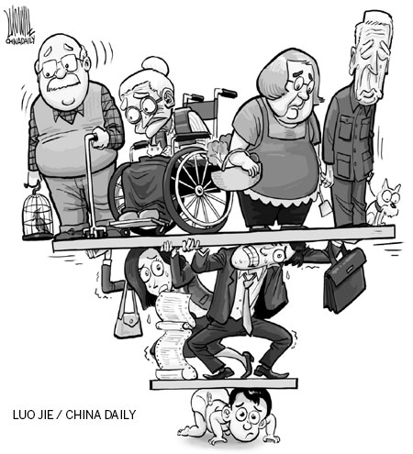
وقتي جمعيت رو به سالمندي مي‌رود، نياز به دارو، درمان، مراقبت و نگهداري مخصوص سالمندي دارند، در اين شرايط بايد نسلي وجود داشته باشد كه از اين ميانسالان مراقبت كند، يعني آن تعداد نيروي جواني هم كه وجود دارد، صرف اين مسائل مي‌شود، آن وقت از تحرك، پويايي، پيشرفت كشور كاسته مي‌شود. اين يك امر مهمي است. بنابراين بايد در اين زمينه حركت كرد و اين پويايي، تازه نفسي و تحرك را در نسل آينده و جوان تقويت كرد و الا با مشكلات زيادی مواجه خواهيم شد و گاهي با مشكلات امنيتي هم روبه‌رو خواهيم شد.
Notes:
(دكتر سليمان عباسي، عضو كميسيون بهداشت مجلس در گفت‌وگو با تهران امروز، 15 اردیبهشت 1393)

Slide 55
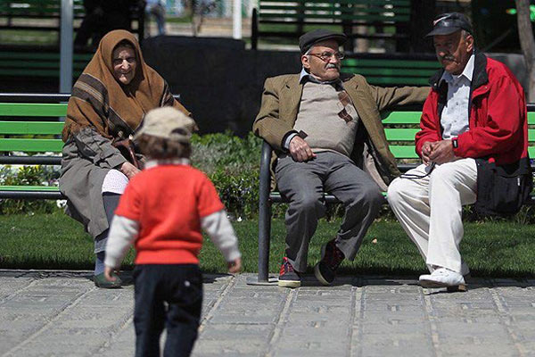
  در سال 1420 سهم سالمندان بالای 65 سال در جمعیت کشور به حدود 18 الی 20 درصد خواهد رسید (یعنی تقریباً از هر پنج نفر، یک نفر سالمند خواهد بود)

Slide 56
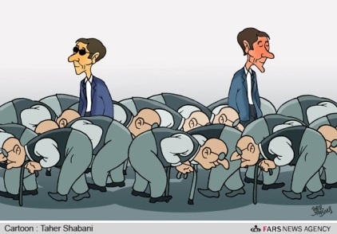

بحران پیری

Slide 57

با تشکر از حسن توجه تمامی بزرگواران

